Slide 1
Состояние посевов озимой пшеницы и особенности ранневесенней подкормки урожая 2025 года
Докладчик: Сагакова Ирина Викторовна
начальник отдела организации учета применения средств химизации ФГБУ ГЦАС «Ростовский»
г. Морозовск, 28 января 2025 года

Slide 4
Изменение количества осадков в разные периоды с 2020 по 2024 годы
по метеостанциям Северо-восточной зоны
Показатель/год |  |  | 2020 | 2021 | 2022 | 2023 | 2024
Морозовск | за календарный год | мм | 369 | 619 | 542 | 551 | 323
 | за с/х год | мм | 331 | 504 | 487 | 569 | 494
 | за период с марта по август | мм | 140 | 322 | 175 | 243 | 87
 |  | % от общего количества | 42 | 64 | 36 | 43 | 18
Белая Калитва | за календарный год | мм | 318 | 569 | 450 | 607 | 300
 | за с/х год | мм | 320 | 448 | 414 | 542 | 495
 | за период с марта по август | мм | 137 | 327 | 150 | 276 | 81
 |  | % от общего количества | 43 | 73 | 36 | 51 | 16
Цимлянск | за календарный год | мм | 448 | 698 | 451 | 530 | 370
 | за с/х год | мм | 447 | 506 | 484 | 493 | 538
 | за период с марта по август | мм | 180 | 358 | 117 | 224 | 111
 |  | % от общего количества | 40 | 71 | 24 | 45 | 21

Slide 5
Изменение суммы эффективных температур с 2020 по 2024 годы
по метеостанциям Северо-восточной зоны
Показатель | Станция | ℃ | 2020 | 2021 | 2022 | 2023 | 2024
Сумма эффективных температур воздуха на 31.07 нарастающим итогом выше: | Морозовск | +5 | 1641 | 1693 | 1548 | 1580 | 1890
 |  | +10 | 1038 | 1131 | 951 | 928 | 1269
 | Белая Калитва | +5 | 1640 | 1625 | 1567 | 1537 | 1927
 |  | +10 | 1012 | 1063 | 962 | 893 | 1297
 | Цимлянск | +5 | 1734 | 1781 | 1664 | 1714 | 2003
 |  | +10 | 1095 | 1211 | 1047 | 1027 | 1366
Урожайность озимой пшеницы, ц/га | Белокалитвенский |  | 33,3 | 32,3 | 37,4 | 43,5 | 23,4
 | Тацинский |  | 29,7 | 33,5 | 34,7 | 42,6 | 25,1
 | Морозовский |  | 33,9 | 29,2 | 37,3 | 45,1 | 25,9
 | Милютинский |  | 30,6 | 28,0 | 35,7 | 38,5 | 20,2
 | Советский |  | 27,1 | 27,2 | 35,7 | 34,1 | 20,1
 | Обливский |  | 30,2 | 28,2 | 39,7 | 40,5 | 20,3
 | Цимлянский |  | 35,5 | 28,5 | 38,2 | 45,4 | 29,7

Slide 6
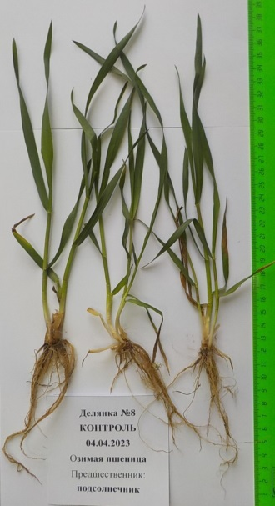
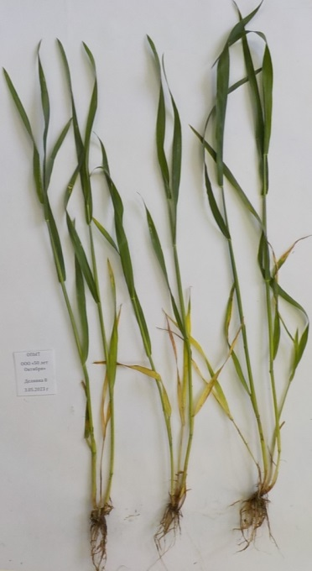
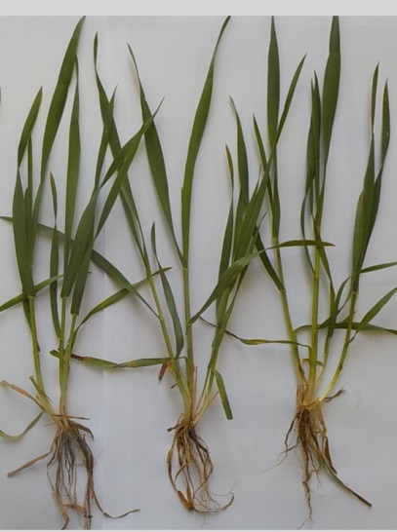
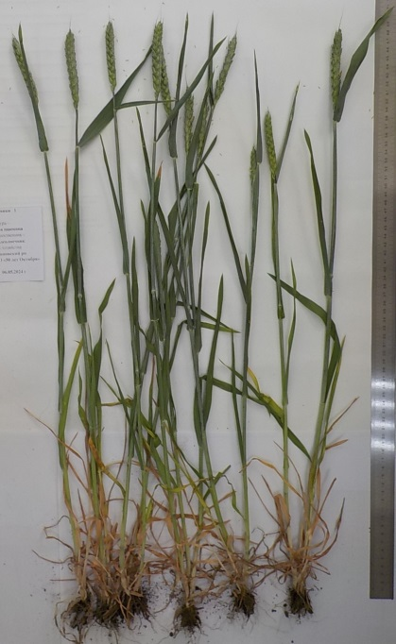
2023 |  | 2024
4 апреля | 3 мая | 9 апреля | 6 мая
Урожайность 65,1 ц/га |  | Урожайность 54,3

Slide 7
Зависимость урожайности озимой пшеницы от суммы осадков за сельхоз/год,
состояния посевов и внесенных удобрений в Белокалитвенском районе

Slide 8
Зависимость урожайности озимой пшеницы от суммы осадков за сельхоз/год,
состояния посевов и внесенных удобрений в Морозовском районе

Slide 9
Зависимость урожайности озимой пшеницы от суммы осадков за сельхоз/год,
состояния посевов и внесенных удобрений в Цимлянском районе

Slide 10
Год | Показатель | Морозовск | Б.Калитва | Цимлянск
2009 | Количество осадков за период с 20.08 по 31.12, мм | 156 | 167 | 212
2010 |  | 146 | 166 | 186
2011 |  | 115 | 176 | 126
2012 |  | 98 | 152 | 57
2013 |  | 241 | 195 | 220
2014 |  | 140 | 121 | 115
2015 |  | 154 | 155 | 180
2016 |  | 117 | 155 | 140
2017 |  | 189 | 216 | 180
2018 |  | 122 | 119 | 132
2019 |  | 69 | 58 | 114
2020 |  | 99 | 65 | 109
2021 |  | 207 | 167 | 237
2022 |  | 265 | 202 | 209
2023 |  | 258 | 219 | 249
 |  | 83 | 84 | 81
2024
 | % от нормы | 48 | 45 | 43
20.01.2025 | мм | 14 | 13 | 15
 | % от нормы | 57 | 49 | 52

Slide 11
Шкала оценки запасов продуктивной влаги В ОСЕННИЙ ПЕРИОД
Степень увлажнения | Запас в слое 0-100 см, мм | Степень увлажнения | Запас в слое 0-20 см, мм
Высокая | 150 и более | Хорошая | 20 и более
Хорошая | 120 - 150 | Удовлетворительная | 16 - 20
Средняя | 90 - 120 | Недостаточная | 10 - 15
Низкая | 60 - 90 | Плохая | менее 10
Очень низкая | менее 60
Шкала оценки запасов нитратного азота
Степень обеспеченности | Запас в слое 0-100 см, кг/га | Степень обеспеченности | Запас в слое 0-40 см, кг/га
Отличная | 150 и более | Хорошая | 90 и более
Хорошая | 90 - 150 | Средняя | 60 - 90
Средняя | 50 - 90 | Низкая | менее 60
Низкая | 20 - 50

Slide 12
Наименование района | Предшест-венник | Дата отбора | Запасы продуктивной влаги в слое почвы. мм
 |  |  | 0-10 | 10-20 | 20-30 | 30-40 | 40-50 | 50-60 | 60-70 | 70-80 | 80-90 | 90-100 | 0-20 | 0-100
Белокалит- венский | Пар | авг. | 0,0 | 0,0 | 0,1 | 0,0 | 0,0 | 0,0 | 0,0 | 0,0 | 0,6 | 0,9 | 0,0 | 1,6
 |  | дек. | 12,9 | 10,7 | 9,2 | 8,9 | 7,8 | 7,1 | 5,5 | 4,5 | 4,8 | 3,2 | 23,6 | 74,6
 | Просо | авг. | 0,0 | 0,0 | 0,0 | 0,0 | 0,0 | 0,0 | 0,0 | 0,0 | 0,8 | 0,0 | 0,0 | 0,8
 |  | дек. | 9,6 | 8,9 | 8,6 | 5,4 | 5,6 | 5,0 | 2,5 | 1,9 | 2,0 | 2,4 | 18,5 | 51,9
Тацинский | Горох | авг. | 0,0 | 0,0 | 0,0 | 0,0 | 0,0 | 0,0 | 0,4 | 1,6 | 3,6 | 4,8 | 0,0 | 10,4
 |  | дек. | 17,9 | 17,0 | 15,6 | 15,7 | 14,8 | 8,4 | 8,0 | 4,4 | 5,3 | 3,6 | 34,9 | 110,7
 | Подсолнечник | авг. | 0,0 | 0,0 | 1,7 | 2,8 | 4,5 | 4,5 | 4,2 | 5,3 | 6,2 | 5,7 | 0,0 | 34,9
 |  | дек. | 14,4 | 14,9 | 13,2 | 8,6 | 7,6 | 3,8 | 1,2 | 0,0 | 0,4 | 0,0 | 29,3 | 64,1
Морозовский | Лён | авг. | 0,0 | 0,0 | 0,0 | 0,0 | 0,0 | 0,0 | 0,0 | 0,0 | 0,0 | 0,0 | 0,0 | 0,0
 |  | дек. | 15,1 | 13,8 | 12,1 | 8,4 | 7,5 | 3,8 | 5,1 | 1,9 | 0,8 | 2,4 | 28,9 | 70,9
 | Подсолнечник | авг. | 0,3 | 0,1 | 0,0 | 0,0 | 0,0 | 0,0 | 0,0 | 0,0 | 0,0 | 0,0 | 0,4 | 0,4
 |  | дек. | 12,8 | 10,3 | 6,7 | 3,0 | 1,9 | 1,4 | 1,5 | 0,3 | 0,4 | 0,9 | 23,1 | 39,2
Милютинский | Пар | авг. | 3,1 | 3,6 | 6,2 | 5,5 | 7,5 | 7,2 | 6,3 | 6,0 | 6,0 | 8,9 | 6,7 | 60,3
 |  | дек. | 16,3 | 15,4 | 16,5 | 15,2 | 13,6 | 12,0 | 12,0 | 10,2 | 10,5 | 9,2 | 31,7 | 130,9
 | Озимая пшеница | авг. | 0,0 | 0,0 | 0,0 | 0,0 | 0,0 | 0,0 | 0,0 | 0,0 | 0,0 | 0,0 | 0,0 | 0,0
 |  | дек. | 15,7 | 12,4 | 13,2 | 9,7 | 6,5 | 1,6 | 3,7 | 2,0 | 3,5 | 2,6 | 28,1 | 70,9
Обливский | Пар | авг. | 2,1 | 4,0 | 4,3 | 2,8 | 5,4 | 5,4 | 6,0 | 6,7 | 8,1 | 8,7 | 6,1 | 53,5
 |  | дек. | 10,3 | 12,0 | 9,9 | 4,4 | 3,1 | 4,5 | 2,9 | 2,8 | 3,9 | 2,1 | 22,3 | 55,9
 | Озимая пшеница | авг. | 0,0 | 0,0 | 0,0 | 0,0 | 0,0 | 0,0 |  | 0,0 | 0,0 | 0,0 | 0,0 | 0,0
 |  | дек. | 7,1 | 8,4 | 8,6 | 3,5 | 3,1 | 0,5 | 0,3 | 1,3 | 2,0 | 0,0 | 15,5 | 34,8
Советский | Пар | авг. | 7,7 | 7,2 | 5,4 | 3,9 | 5,3 | 6,5 | 7,4 | 8,0 | 7,2 | 5,9 | 14,9 | 64,5
 |  | дек. | 9,5 | 8,7 | 9,0 | 8,3 | 8,4 | 6,7 | 6,4 | 6,6 | 6,3 | 5,0 | 18,2 | 74,9
Цимлянский | Пар | авг. | 0,0 | 4,0 | 5,0 | 4,0 | 5,0 | 6,0 | 6,0 | 5,0 | 7,0 | 5,0 | 4,0 | 47,0
 |  | дек. | 30,6 | 11,2 | 3,4 | 1,9 | 2,0 | 4,7 | 5,5 | 6,5 | 7,9 | 8,6 | 41,8 | 82,3
 | Кукуруза на зерно | авг. | 0,0 | 0,0 | 0,0 | 0,0 | 0,0 | 0,0 | 0,0 | 0,0 | 0,0 | 0,0 | 0,0 | 0,0
 |  | дек. | 24,8 | 4,7 | 9,7 | 2,3 | 1,0 | 3,0 | 2,6 | 10,4 | 2,5 | 3,0 | 29,5 | 64,0

Slide 13
Районы | запасы нитратного азота, кг/га |  |  |  | запасы аммонийного азота, кг/га
 | август |  | декабрь |  | август |  | декабрь
 | 0-40 | 0-100 | 0-40 | 0-100 | 0-40 | 0-100 | 0-40 | 0-100
Белокалит-венский | 75 | 148 | 74 | 125 | 30 | 61 | 71 | 157
 | 43 | 93 | 27 | 118 | 33 | 74 | 66 | 126
Тацинский | 45 | 106 | 64 | 111 | 39 | 76 | 96 | 215
 | 114 | 222 | 38 | 78 | 37 | 62 | 86 | 165
Морозовский | 26 | 65 | 34 | 78 | 21 | 45 | 103 | 181
 | 24 | 66 | 21 | 51 | 12 | 25 | 67 | 132
Милютинский | 112 | 219 | 75 | 155 | 27 | 45 | 92 | 181
 | 62 | 155 | 55 | 93 | 28 | 46 | 85 | 170
Обливский | 79 | 139 | 68 | 95 | 24 | 43 | 64 | 142
 | 78 | 137 | 44 | 71 | 18 | 32 | 101 | 200
Советский | 121 | 229 | 47 | 124 | 26 | 53 | 49 | 106
Цимлянский | 147 | 180 | 50 | 69 | 5 | 16 | 57 | 84
 | 110 | 129 | 42 | 77 | 25 | 29 | 48 | 96

Slide 15
Белокалитвенский район Ростовской области дата наблюдения 09.01.2025
Сорт - Федор, предшественник — пар,
срок сева 28.09.2024, всходы 01.11.2024
Растения достигло стадии развития по шкале ВВСН микростадия 11: Стадия 1-го листа. Первый лист развернут. Показалось острие второго листа или второй лист развернут.
Метеоданный по станции Белая Калитва за декабрь 2024
23.12.2024
Норма 41 74 476 мм
Норма 15 89

Slide 16
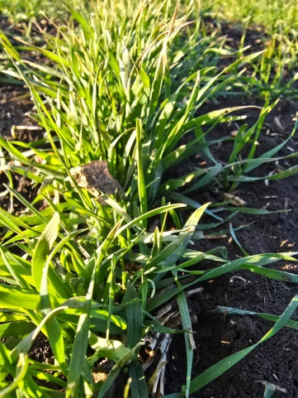
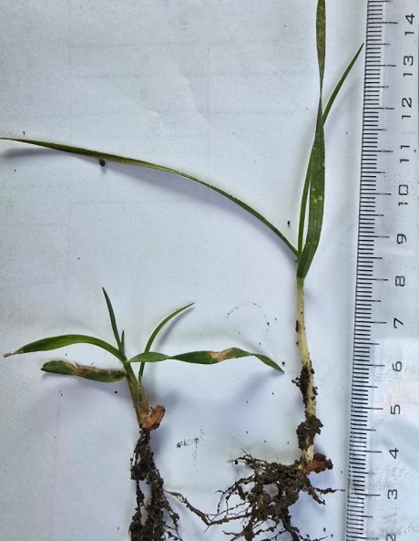
Цимлянский район Ростовской области дата наблюдения 09.01.2025
Сорт - Гром, предшественник — пар,
срок сева 27.09.2024, всходы 11.10.2024
Растения достигло стадии развития по шкале ВВСН микростадия 12: Стадия 2-го листа.
Второй лист развернут. Показалось острие
третьего листа и он разворачивается
Метеоданный по станции Цимлянск за декабрь 2024
23.12.2024
Норма 47 86 468 мм
Норма 18 103

Slide 17
Условия прорастания семян озимой пшеницы
1. Оптимальные температура для прорастания семян - 25,8 °С
максимальная -30°С.
Прекращение прорас­тания и вытягивание про­ростков можно ожидать при температуре почвы больше 32 °С.
Температура почвы выше 20 °С, вероятнее всего, будет выше идеальной для прорастания семян пшеницы.
2. Прорастание семян
при 19°С наблюдается через 1,3 дня,
при15,8° -2 дня,
при 10,21°С-3 дня,
при 4,4°С -6 дней.
3. При температуре 14-16°С и наличии воды всходы появляются через 7-9 дней после сева. При их повышении этот период сокращается на 1,5-2 дня.
4. Продолжительность периода всходы-кущение зависит от условий внешней среды и колеблется от 12 до 30 дней.
5. От начала кущения до прекращения осенней вегетации проходит от 22 до 43 дней.
6. Продолжительность периода от полных всходов до конца осенней вегетации проходит 52 дня при средней температуре 8,9°С и сумме активных температур 500°С.

Slide 18
Поздняя осенняя
Аммиачная селитра 30-45 кг/га в д.в. или 88-132 кг/га в физ.весе
1-я подкормка
ВВСН 20-25
кущение
Мерзлоталая
40 кг/га в д.в. Аммиачная селитра 117 кг/га в физ.весе. КАС-32 - 125 кг /га или 96 л/га без разбавления, Сульфат аммония при достаточном количестве влаги 190 кг/га в физ. весе.
2-я подкормка
ВВСН 30-31
начало выхода в трубку
ВВСН -39 лигула флагового листа видна, флаговый
лист полностью
развит
По подсыхающей с заделкой
Конец кущения начало выхода в трубку
КАС_32 30-45 кг/га в д.в. или 94-140 кг/га или 72-108 л/га при разбавлении в 2-4 раза, Карбамид 65- 98 кг /га в физ. весе - 15% раствор, в теплой воде – 380 л
Подкормки
По флаговому листу
по необходимости
Карбамид 30 кг/га или 65 кг /га в физ. весе - 15% раствор, в теплой воде – 380 л
3-я подкормка
ВВСН 71-77 до
поздней молочной спелости
Карбамид 30 кг/га или 65 кг /га в физ. весе - 15% раствор, в теплой воде – 380 л
До конца молочной спелости

Slide 19
Шкала ВВСН, по Шпаара, 2008
Индекс |  | Характеристика
29: | Конец кущения: максимальное число побегов кущения достигнуто
30: | Начало выхода в трубку: главный побег и побеги кущения сильно направлены вверх, начинают тянуться. Расстояние колоса от узла кущения по крайней мере 1 см
31: | Стадия 1-го узла: Первый узел виден на поверхности земли, расстояние от узла кущения по крайней мере 1 см
32: | Стадия 2-го узла: Второй узел виден, расстояние от 1-го узла по крайней мере 2 см
34: | Стадия 4-го узла: Четвертый узел виден, расстояние от 3-го узла по крайней мере 2см 3 … Стадии продолжающиеся до …
37: | Появление последнего (флагового) листа, еще свернутого
39: | Стадия лигулы (листового язычка): лигула флагового листа видна, флаговый лист полностью развит
51; | Начало появления соцветия (колошения): Верхняя часть метелки или колоса видна
59: | Конец колошения: Полное появление соцветия. Колос полностью виден
77: | Поздняя молочная спелость
Индекс |  | Характеристика
00: | Сухое зерно
05: | Появление кончика зародышевого корешка
07: | Появление кончика зародышевого влагалища (колеоптиля)
09: | Всходы: колеоптиль проходит поверхность почвы; лист достиг кончика колеоптиля
10: | Первый лист выходит из колеоптиля
11: | Стадия 1-го листа. Первый лист развернут. Показалось острие второго листа
12: | Стадия 2-го листа. Второй лист развернут. Показалось острие третьего листа
13: | Стадия 3-го листа. Третий лист развернут. Показалось острие четвертого листа
14: | Стадия 4-го листа. Четвертый лист развернут. Показалось острие пятого листа
20: | Нет кущения
21: | Появляется первый побег кущения: начало кущения
22: | Появляется второй побег кущения 2 … Стадии продолжающиеся до …

Slide 20
Элементы структуры урожая, на которые можно повлиять
азотными и азотно-фосфорными подкорками
Фенологическая фаза | Индекс ВВСН | Морфологические признаки | Продолжительность, дни | Элемент продуктивности | Необходимые условия
Весеннее кущение | 21 | Появляется первый побег кущения: начало кущения | 14-18 | Число члеников колосового стержня на продуктивных побегах | среднесуточная температура воздуха 5–9°С Оптимальная 13-18 °С
 | 22 -29. | Появляется второй побег кущения. Стадии продолжающиеся до …
Начало выхода в трубку | 30: | Расстояние колоса от узла кущения по крайней мере 1 см | 13 -14 | Количество колосков в колосе
Выход в трубку | 31 | Стадия 1-го узла: | 16-17 | Общее число цветков в колосе
 | 34 - 3 … | Стадия 4-го узла Стадии продолжающиеся до ..
Становление флагового листа | 37 | Появление последнего (флагового) листа, еще свернутого | 5-7 | Число цветков в колосе | температура 23–25°С
Набухание верх-него листового влагалища | 39-49 | Формирование флагового листа и колоса | 9-11 | Длина и плотность колоса
Колошение | 51 | Верхняя часть колоса видна | 6–7 | Тоже
Молочное состояние зерновки | 71-77 | Образование зерна | 23-24 | Масса зерновки, качество | температура воздуха не выше 30–35°С

Slide 21
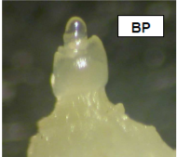
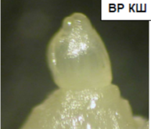
Индекс | Характеристика | Морфология листа | Морфология конуса нарастания
09: | Всходы: колеоптиль проходит поверхность почвы; лист достиг кончика колеоптиля |  | Растения проходит вегетативную фазу Воротничок
10: | Первый лист выходит из колеоптиля |  | Капюшон

Slide 22
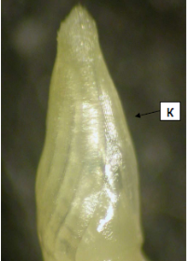
Индекс | Характеристика | Морфология листа | Морфология конуса нарастания
11: | Стадия 1-го листа. Первый лист развернут. Показалось острие второго листа |  | Растения проходит вегетативную фазу Капюшон
13: | Стадия 3-го листа. Третий лист развернут. Показалось острие четвертого листа |  | Растения проходит вегетативную фазу Колпачек

Slide 23
Индекс |  | Характеристика | Морфология листа |  |  | Морфология конуса нарастания
14: | Стадия 4-го листа. Четвертый лист развернут. Показалось острие пятого листа |  |  |  |  | Растения проходит вегетативную фазу Колпачек
22: | Появляется второй побег кущения 2 … Стадии продолжающиеся до … Элемент продуктивности Число члеников колосового стержня на продуктивных побегах |  |  |  | Вегетативная фаза Дифференциация конуса нарастания. Закладка члеников колоса на главном побеге
Необходимые условия Среднесуточная температура воздуха 5–9°С Оптимальная 13-18 °С

Slide 24
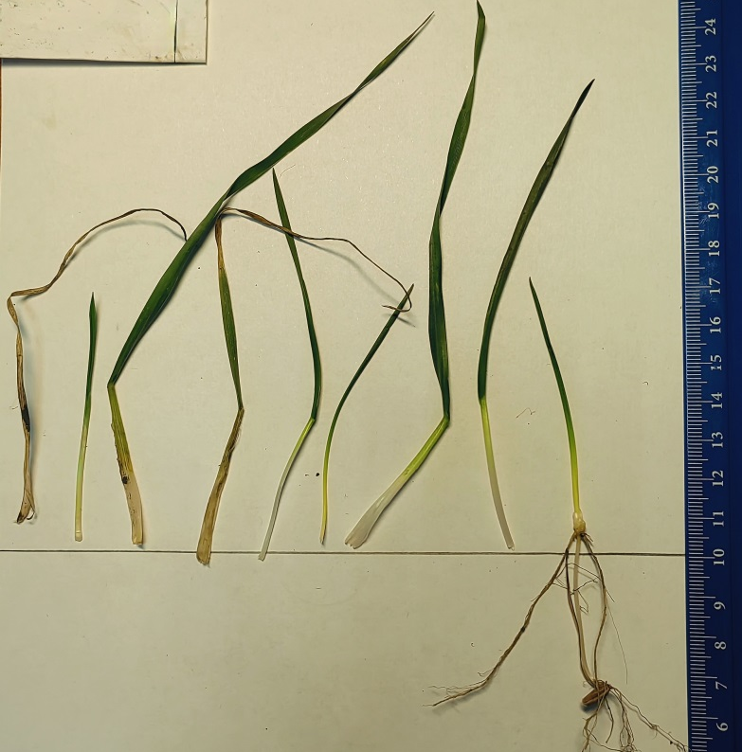
20 января 2025 года
Дифференциация конуса
нарастания.
Закладка члеников колоса на
главном побеге
23 декабря
2025 года
9 января
2025 года
Колпачек

Slide 25
20 января 2025 года
Капюшон
23 декабря 2024 года
9 января 2025 года
Капюшон

Slide 26
20 января 2025 года
Капюшон
23 декабря
2024 года
9 января
2025 года

Slide 27
Как выбрать срок подкормки на посевах с 3-я листьями
Следить за развитием посева
После появления 2-х листьев второго побега подкормить 100 кг/га аммиачной
селитры, поймав мерзлоталую или подсыхающую

Slide 28
Индекс |  | Характеристика | Морфология листа | Морфология конуса нарастания
23: | Сформировано три побега кущения (весна, 23 марта 2024 г ) |  |  | Вегетативная фаза Дифференциация конуса нарастания. Закладка члеников колоса главного побега и боковых
27: | Сформировано семь побегов кущения (весна, 2 апреля 2024 г |  |  | 1-побег
1 побег
2 побег
3 побег
2-побег

Slide 29
Лупа для просмотра состояния конуса нарастания

Slide 30
Стратегия подкормок в весенне-летний период
Ранневесенняя азотная
Спрашиваем у почвы
По мерзлоталой азотная
По подсыхающей азотная
Весеннее кущение
Азотная или Азотно-фосфорная в период кущения, конца кущения-начала выхода в трубку
Спрашиваем у растения
Начало выхода в трубку
прикорневая
внекорневая
Формирование
флагового
листа и
колоса
Азотная или азотно-фосфорная (ЖКУ+ карбамид) в период от начала выхода в трубку до флагового листа, внекорневая
В период от колошения до конца молочной спелости азотная, внекорневая
Образо-
вание
зерна

Slide 31
Тактика подкормок в весенне-летний период
1. Этап С учетом запасов влаги определяем возможную урожайность на данном поле.
1.1. Оцениваем возможности сорта
1.2. Проводим инвентаризацию посевов, подсчитываем количества растений и побегов
1.3. Рассчитываем необходимое количество побегов к концу кущения и количество продуктивных стеблей исходя из возможной урожайности
2. Этап. Рассчитываем дозы азота исходя из состояния растений.
2.1. Оцениваем содержание и распределение нитратного азота и рассчитываем дозу . Тактика разная в зависимости от состояния посевов.
3. Этап. В фазу ВВСН – 23-25: Середина кущения: Проводим листовую диагностику. Подкормка в начале выхода в трубку
4. Этап. В фазу ВВСН – 33: Стадия 3-го узла: Третий узел виден, расстояние от 2-го узла 2 см. Оцениваем необходимость подкормки по флаговому листу.
5 Этап. В фазу ВВСН – 58-59: 58: Появление 80 % соцветия 59: Конец колошения: Полное появление соцветия. Колос или метелка полностью видны. Подкормка до конца молочной спелости.

Slide 32
1. Этап С учетом запасов влаги определяем возможную урожайность на данном поле.
1.1. Оцениваем возможности сорта
Сорт Еланчик – Среднеспелый, крупноколосый, формирует не более 400-660 продуктивных стеблей, приоритет отдать подкормке в фазу ВВСН 31-32.
Рекомендуемая норма высева 3,5-4 млн. шт. на га.
Средняя урожайность 55 ц/га, максимальная 107 ц/га.
Колос средней плотности (20 члеников на 10 см стержня).
Масса 1000 зерен 38-49 г
1.2. Проводим инвентаризацию посевов, подсчитываем количества растений и побегов
Норма высева 3,5 млн. штук /га
Всхожесть 90% - 3,6 млн. штук /га 315 растений на 1 м²
Фаза 2-3 листа, сформировано 315 побегов на 1 м²

Slide 33
1.3. Рассчитываем необходимое количество побегов к концу кущения и количество продуктивных стеблей исходя из возможной урожайности 50 ц/га
Исходя их характеристик сорта планируем Масса 1000 зерен 38 г, 16 колосков в колосе по 2 зерна,
Всего зерен в колосе = 16*2 = 32
Масса зерен в колосе (m) = 32*38/1000 = 1,216 г
Планируемая урожайность определяется по формуле
У = К*m/10 для перевода ц/га
К – количество продуктивных побегов
К = У/m*10 = 50/1,216*10 = 411 побега с колосом, которые составляют 60-66% от общего числа побегов
Общее количество побегов к концу кущения должно быть 411*100/60 = 685 побегов.

Slide 34
2. Этап. Рассчитываем дозы азота исходя из состояния растений.
Для урожайности 50 ц/га нужно сформировать 685 побегов, на данный момент сформировано 315 побегов, не хватает дополнительно 370 побегов
2.1. Оцениваем содержание и распределение нитратного азота и рассчитываем дозу
0-40см
0-100см
в слое 0-40 см 18 кг/га нитратного азота
потребность в азоте N = 90 - 16 = 77 кг/га
Узел кущение не сформирован, определить сахара нельзя
1-ая подкормка
мерзлоталая или поверхностная с заделкой
Кормим дозой 34 кг/га в д. в.
ВВСН - 14: Стадия 4-го листа.
Четвертый лист развернут. Показалось острие пятого листа
аммиачная селитра NH₄ NO₃ ( N 34% ) = 34 кг/га или 100 кг /га в физическом весе.
Работает на формирование дополнительных побегов

Slide 35
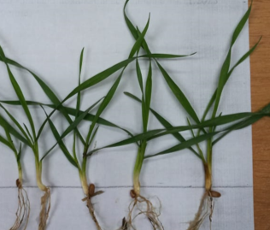
Если запасы влаги и фосфора в почве достаточные, повторная поверхностная подкормка с заделкой
при появлении 2-х побегов кущения
(начинается вытягивание конуса нарастания и закладка члеников колоса)
Кормим дозой 40 кг/га в д. в.
ВВСН - 22: Появляется
второй побег кущения
аммиачная селитра NH₄ NO₃ ( N 34% ) = 40 кг/га или 118 кг /га в физическом весе.
Учитывая особенности сорта, важно создать условия для формирования продуктивных побегов и нужного числа члеников в колосе, в нашем случае 16.
На главном побеге должно быть не менее 4-х листьев
на втором 3 листа

Slide 36
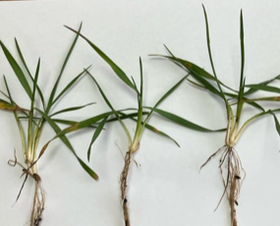
3. Этап. В фазу ВВСН – 23: Середина кущения: Проводим листовую диагностику
Азот (N)% | Фосфор (P)%
оптимальные значения
4.5-5.5 | 0.40-0.55
результаты
3,6 | 0,39
необходимо внести, кг/га в д.в
32 | 18
2-ая подкормка
Период внесения - ВВСН – 30- 31- 32: Стадия 1-го узла: Первый узел виден на поверхности земли, расстояние от узла кущения 1 см. Стадия 2-го узла: Второй узел виден, расстояние от 1-го узла на 2 см
ВВСН – 23-25: Появляется третий - пятый побег
кущения
Проходит
около
2-х недель
Позволяет
увеличить число колосков в колосе и число цветков
Форма удобрения –
КАС-32 ( N 32% ) дозами N₃₂ - 100 кг/га (76 л/га) при разбавлении 1:2, мелкокапельном внесении, при температуре не выше 19 °С, влажности воздуха не ниже 54 %.
Через 5-7 дней провести подкормку
ЖКУ (11:37) дозами Р₁₈ –50 кг/га (36-38 л/га),

Slide 37
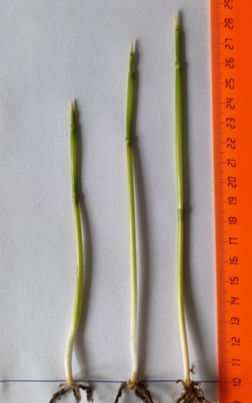
4. Этап. В фазу ВВСН – 33: Стадия 3-го узла: Третий узел виден, расстояние от 2-го узла 2 см
Проводим подсчет количества продуктивных
побегов
Если оно соответствует 411 продуктивных побегов , первая и вторая подкормки сработали хорошо
Если нет, в эту же фазу проводим листовую
диагностику (третий и четвертый лист, считая снизу)
Азот (N)% | Фосфор (P)%
оптимальные значения
3.5-4.5 | 0.40-0.50
результаты
3,31 | 0,47
необходимо внести, кг/га в д.в.
27 |  | -
Период внесения -
ВВСН – 39: Стадия
лигулы (листового
язычка): лигула
флагового листа видна, флаговый
лист полностью
развит
Форма удобрения – Карбамид ( N 46% ) 58 кг /га в физ. весе - 15% раствор, в теплой воде – 380 л
Позволяет увеличить число зерен в колоске

Slide 38
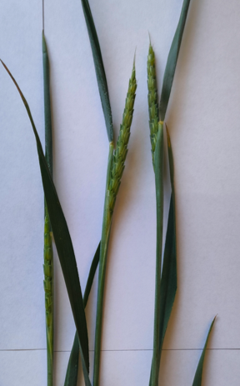
5 Этап. В фазу ВВСН – 58-59: 58: Появление 80 % соцветия 59: Конец колошения: Полное появление соцветия. Колос или метелка полностью видны
Проводим подсчет количества колосков в колосе и листовую диагностику. (два здоровых листа под
флаговым, флаговый не берем)
3-ая
подкормка
Азот (N)% | Фосфор (P)%
оптимальные значения
3.0-4.0 | 0.30-0.44
результаты
2,26 | 0,45
необходимо внести, кг/га в д.в
20 |  | -
Период внесения до ВВСН – 71- 77: Образование зерен. Поздняя молочная спелость.
Форма удобрения – Карбамид ( N 46% )
43 кг/га в физ. весе, 10% раствор, в теплой воде 400 лучше в два приема
Работает на массу 1000 зерен и качество

Slide 39
Морозовск январь 2025 года

Slide 40
Стратегия ранневесенних подкормок на озимой пшенице
Отслеживать изменение температурного режима путем анализа прогнозов на разных Интернет ресурсах.
По разным предшественникам и на разных элементах рельефа, провести определение запасов продуктивной влаги и нитратного азота до глубины 100 см
Провести инвентаризацию посевов, определив густоту стояния растений и степень их развития
По картограммам агрохимического обследования определить обеспеченность полей подвижным фосфором

Slide 41
Тактика агрохимических работы на посевах
озимой пшеницы в весенний период
Ранневесенняя подкормка аммиачной селитрой не более 30 кг/га на посевах 4-листа и начало кущения
Подкормка расчетной дозой любыми формами азотных удобрений по подсыхающей, с обязательной заделкой на всех посевах с 3 побегами.
работа с пестицидами + Cu, Mn Zn Со + стимуляторы роста +гуматы
Подкормки по результатам листовых диагностик
2. КАС и (или) ЖКУ период конец кущения- выход в трубку + ( Mn, Cu) гуматы. стимуляторы
3. Карбамид в фазу флагового листа (по необходимости)
4. Карбамид ближе к наливу до конца молочной спелости + Со

Slide 42
Морозовск февраль 2025 года

Slide 43
Морозовск март 2025 года

Slide 44
Морозовск апрель 2025 года

Slide 45
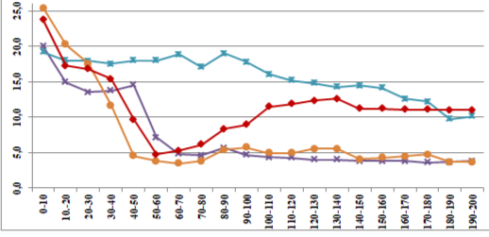
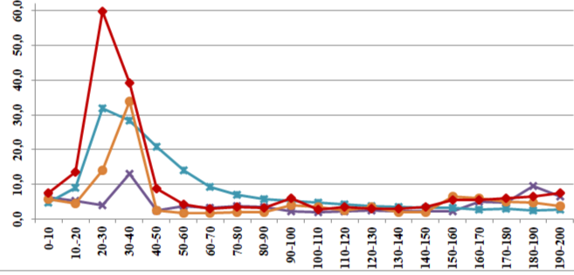
Продуктивная влага, мм
21 января, Аксайский район
Нитратный азот, кг/га

Slide 46
Благодарю за внимание
Тел. 8 905 450 38 14
https://don-plodorodie.ru/
E-mail: agrohim_61_1@mail.ru
https://t.me/agrohim61
Телеграмм канал

